Slide 1
Региональный Операционный План ПЕПФАР (РОП) 2023 Уровень финансирования на 2024 финансовый год 15 марта 2023

Slide 2
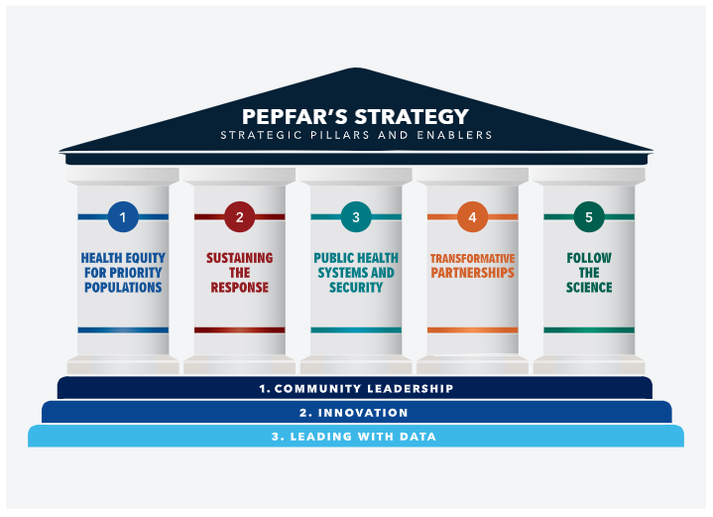
Обновленная Стратегия ПЕПФАР
Что изменилось?
1.Выпуск обновленной пятилетней стратегии PEPFAR: Выполнить обещание положить конец эпидемии ВИЧ до 2030
2. Подходы ПЕПФАР 5x3
3. Руководство по РОП и техническим направлениям (выпущено 13 февраля)
4. Запуск двухлетних страновых планов,и такая же возможность для региональных программ со следующего года.
Notes:
Равные иедицинские услуги для КГН

Slide 3
График РОП23
15 февраля: выпуск письма с уровнем финансирования на РОП23
2 марта: обсуждение с председателями регионального офиса SGAC
27 – 29 марта: Региональная встреча по совместному планированию (Бангкок, Тайланд)
31 марта – 14 апреля: страновое планирование и работа над инструментами
~14 апреля: предварительная подача инструментов
17-21 апреля: страновые команды подают презентацию по стратегии
24-28 апреля: Встреча с заинтересованными сторонами (виртуальный формат) и финализация стратегии
~ 5 мая: подача финальной версии инструментов
Неделя с 22 мая: Завершающая встреча по одобрению плана РОП23 (виртуальный формат)

Slide 4
Что ожидается от встречи по совместному планированию в Бангкоке
Национальные планы правительства и стратегия ПЕПФАР в процессе согласования
Предоставлена полная возможность внести вклад в планирование лидерам гражданского общества и заинтересованным сторонам
Обсуждения и результаты будут задокументированы, и полностью отражены в финальной версии РОП23
По окончании встречи участники будут иметь на руках план по разработке РОП до конца периода планирования

Slide 5
Как подготовиться ко встрече по
совместному планированию в Бангкоке
Предварительно просмотрите:
Будьте готовы к обсуждению:
Пятилетнюю стратегии PEPFAR(PEPFAR 5-Year Strategy)
Руководство по РОП и техническим направлениям (COP Guidance and Technical Considerations)
Государственные партнеры и другие заинтересованные стороны проведут анализ согласованности подходов 5Х3 и по пробелам программы и необходимости ее изменений
Программных изменений в соответствии с подходами 5Х3
Финасирование, особенно медицинских товаров, и сдвиги в ответственности
Предлагаемое влияние и цели на высоком уровне
Компромиссы и эффективность
Планы по устойчивости ответа на эпидемию, и как USG может помочь
План по завершению всех элементов до конца периода планирования РОП23

Slide 6
Основные приоритеты программы ПЕПФАР в Республике Казахстан

Slide 7
Видение по РОП23
Цель:
Достижение к 2030 году эпидемиологического контроля, т.е. 95-95-95 во всех группах населения (особое внимание уделяется группам высокого риска) путем приоритизации стратегических сдвигов PEPFAR и оптимизации существующих успехов программы.
Задачи:
Статусно-нейтральный подход
Масштабное расширение ДКП
Инновационный поиск случаев ВИЧ и новый алгоритм тестирования
Поддержание высокого качества предоставления услуг посредством
Улучшения качества на уровне сайта с помощью детального управления сайтом (GSM)
Активного ведения случая ВИЧ (S4H, равных навигаторов)
Мер по борьбе со стигмой и дискриминацией (на уровне сообществ, учреждений и поставщиковт медицинских услуг)Переход TLD (TBD)
c. Акцент на локализации и устойчивости для организаций сообществ

Slide 8
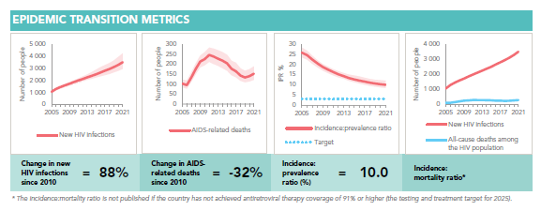
Улучшение охвата услугами, но... рост заболеваемости ВИЧ
~95% национальной программы по ВИЧ финансируется из бюджета страны
Положительный прогресс на пути к 95-95-95.
Рост заболеваемости и смертности от ВИЧ.
Эпидемия (распространенность) растет и среди МСМ.
Notes:
Ambassador Nkengasong

Slide 9
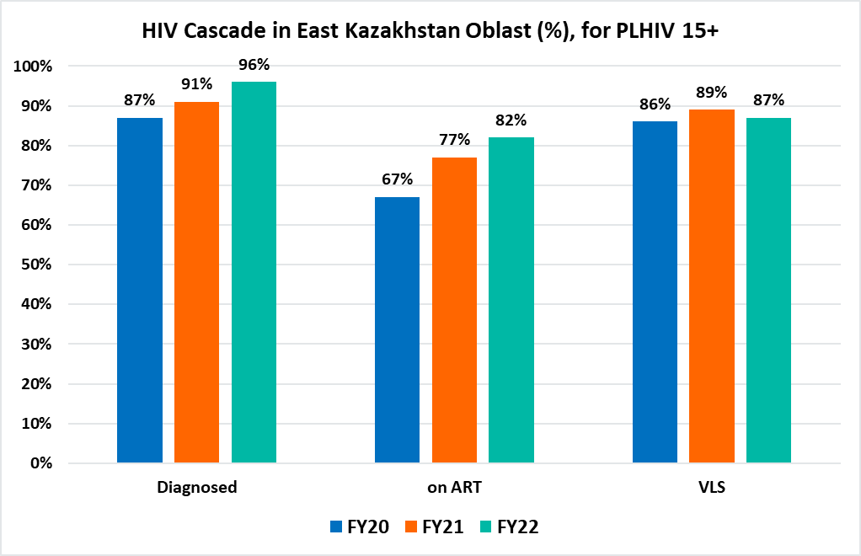
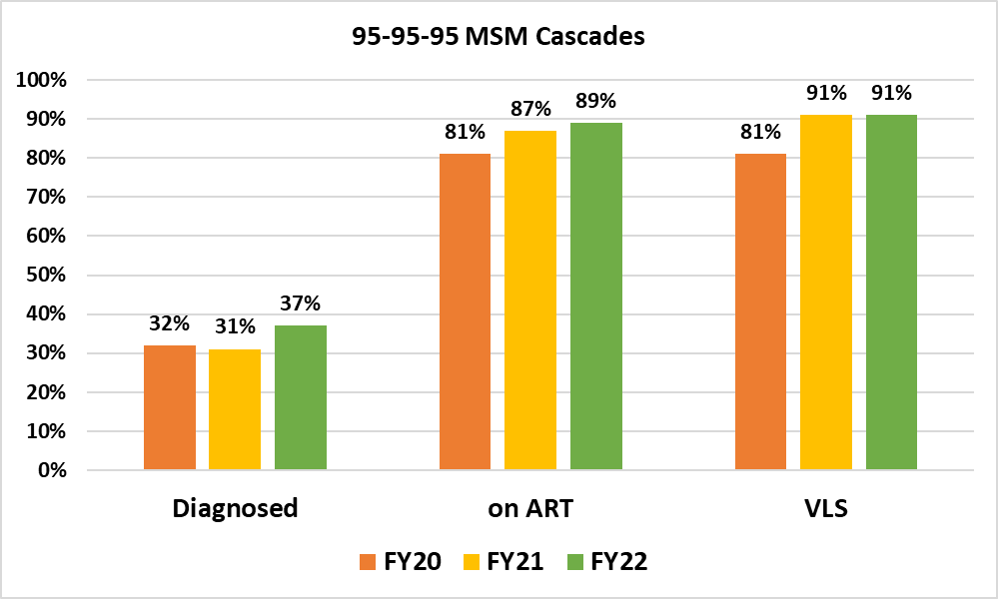
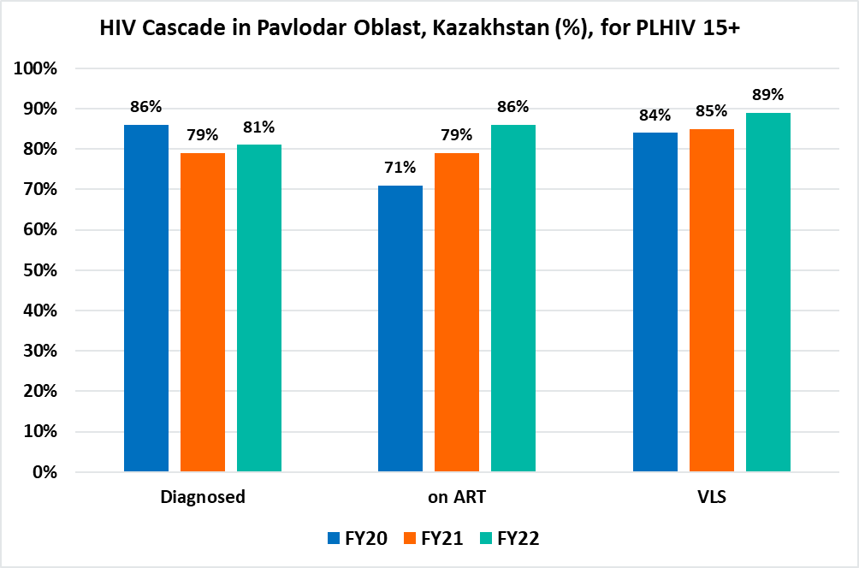
Improved HIV Clinical Cascades (program estimates):
PEPFAR sites + National
PEPFAR SNUs
National
95% 95% 95%
FY20: 84% 71% 78%
FY21: 79% 77% 86%
FY22: 87% 81% 85%
Jan. 2023 89% 83% 93%
Выявление случаев среди МСМ остается на низком уровне из-за закрытости группы.
Улучшение национальных каскадов и каскадов сайтов ПЕПФАР в выявлении случаев ВИЧ, охвате АРТ и VLS.
Улучшение клинических каскадов было достигнуто, несмотря на гражданские беспорядки (январь 2022 года), которые привели к задержке поставки АРВ препаратов.

Slide 10
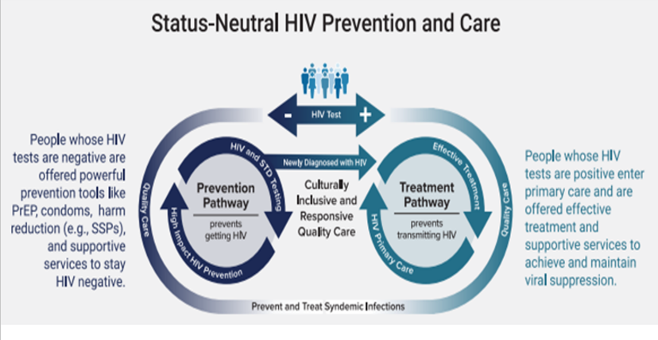
Тестирование на ВИЧ – это ключевой путь к получению услуг

Slide 11
Стратегические направления 2 и 3 - профилактика
Под руководством КНЦДИЗ
Разработка плана расширения ДКП для увеличения охвата КГП доконтактной профилактикой (ДКП)
Повышение осведомленности сообщества и стимулирование спроса на ДКП
Профилактика
Согласование и координация доступа к ДКП с ГФ, ВОЗ и ЮНЭЙДС

Slide 12
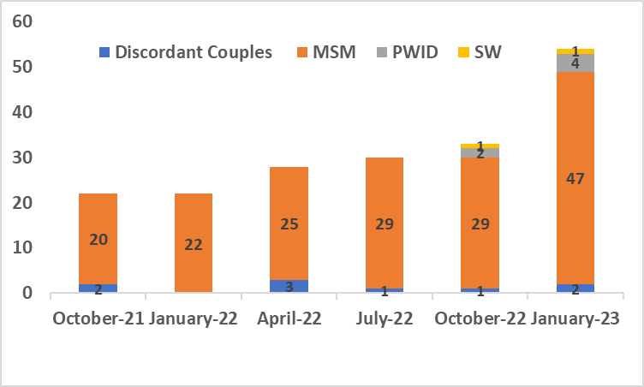
Стратегические направления 2 и 3 – профилактика: Достигнут прогресс, но многое еще предстоит сделать
Национальные данные по ДКП
ДКП в Павлодарской области
Хороший прогресс по ДКП в стране – 903 клиента (февраль 2023 г)
Низкий охват ДКП в сайтах ПЕПФАР
КНЦДИЗ планирует охватить ДКП 8 000 клиентов в 2024 г.
В 24 финансовом году: ПЕПФАР будет работать с КНЦДИЗ над планом расширения ДКП
Фокус на расширение ДКП в сайтах ПЕПФАР
ДКП в ВКО
Notes:
Переделвть

Slide 13
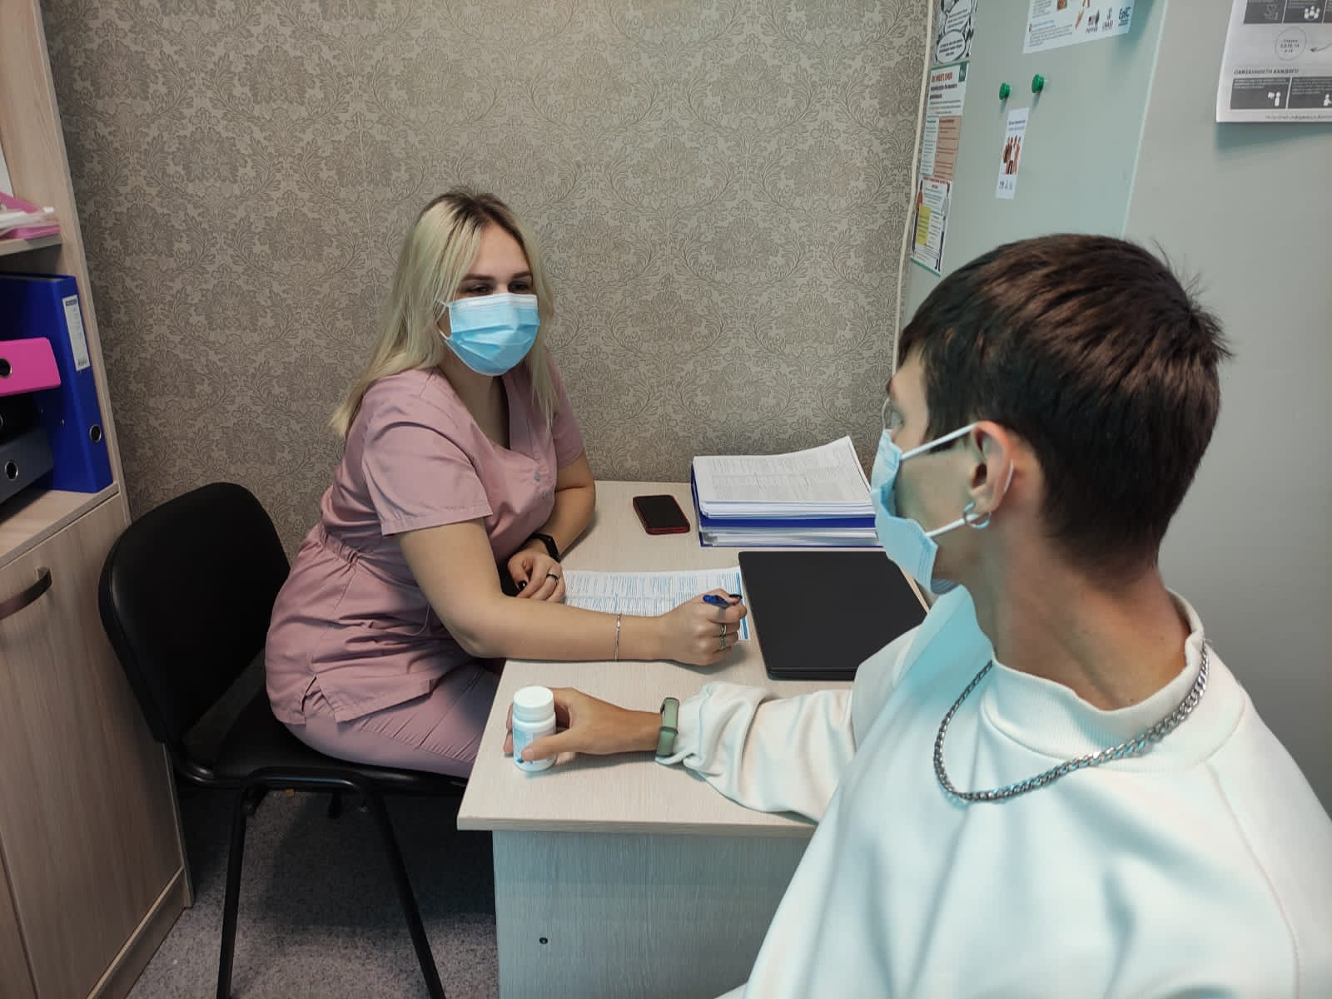
Стратегические направления 1 и 3 - ДКП:
Предоставление ДКП на уровне сообщества
Запуск: конец 2022 - среди сообщества МСМ
Действует в 1 обл (ВКО)
В настоящее время 15 Клиентов
Проект стал возможным благодаря плодотворному сотрудничеству с Обл. Центром СПИД
Необходима маркетинговая кампания для формирования спроса среди целевой аудитории (ЦА) на национальном уровне
Всё ещё остаются серьезные барьеры:
Медицинские: долгая процедура для начала
Институциональные: раб. дни и часы
Политические: клинич. руководства должны быть адаптированы Обл. Центрами СПИД
Notes:
Переделвть

Slide 14
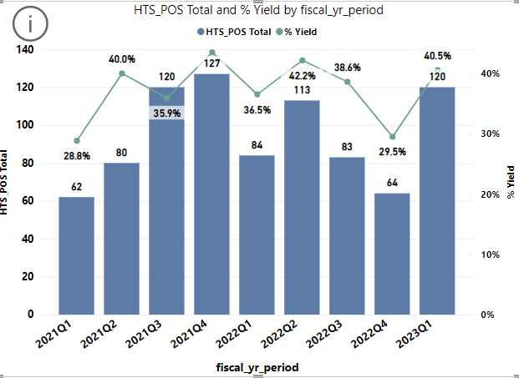
Стратегическое направление 1 - Обновленная информация о выявлении случаев заболевания
PSNUs*
Тестирование на ВИЧ в настоящее время ограничено только методом индексного тестирования, за исключением МСМ.
Число выявленных ВИЧ-инфицированных удвоилось в FY23Q1 по сравнению с FY22Q4.
В ФГ24, PEPFAR планирует:
Увеличение самотестирования как в учреждениях, так и в сообществах
Продолжение расширения существующих и инновационных методов: индексное тестирование на ВИЧ, самотестирование, SNS, EPOA среди МСМ.
Поддержку НПО сообщества МСМ.

Slide 15
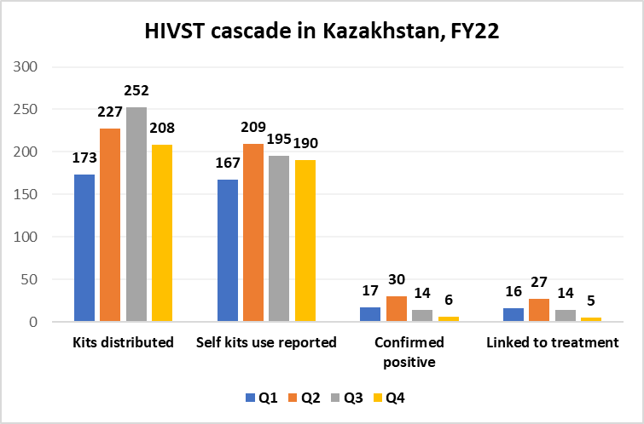
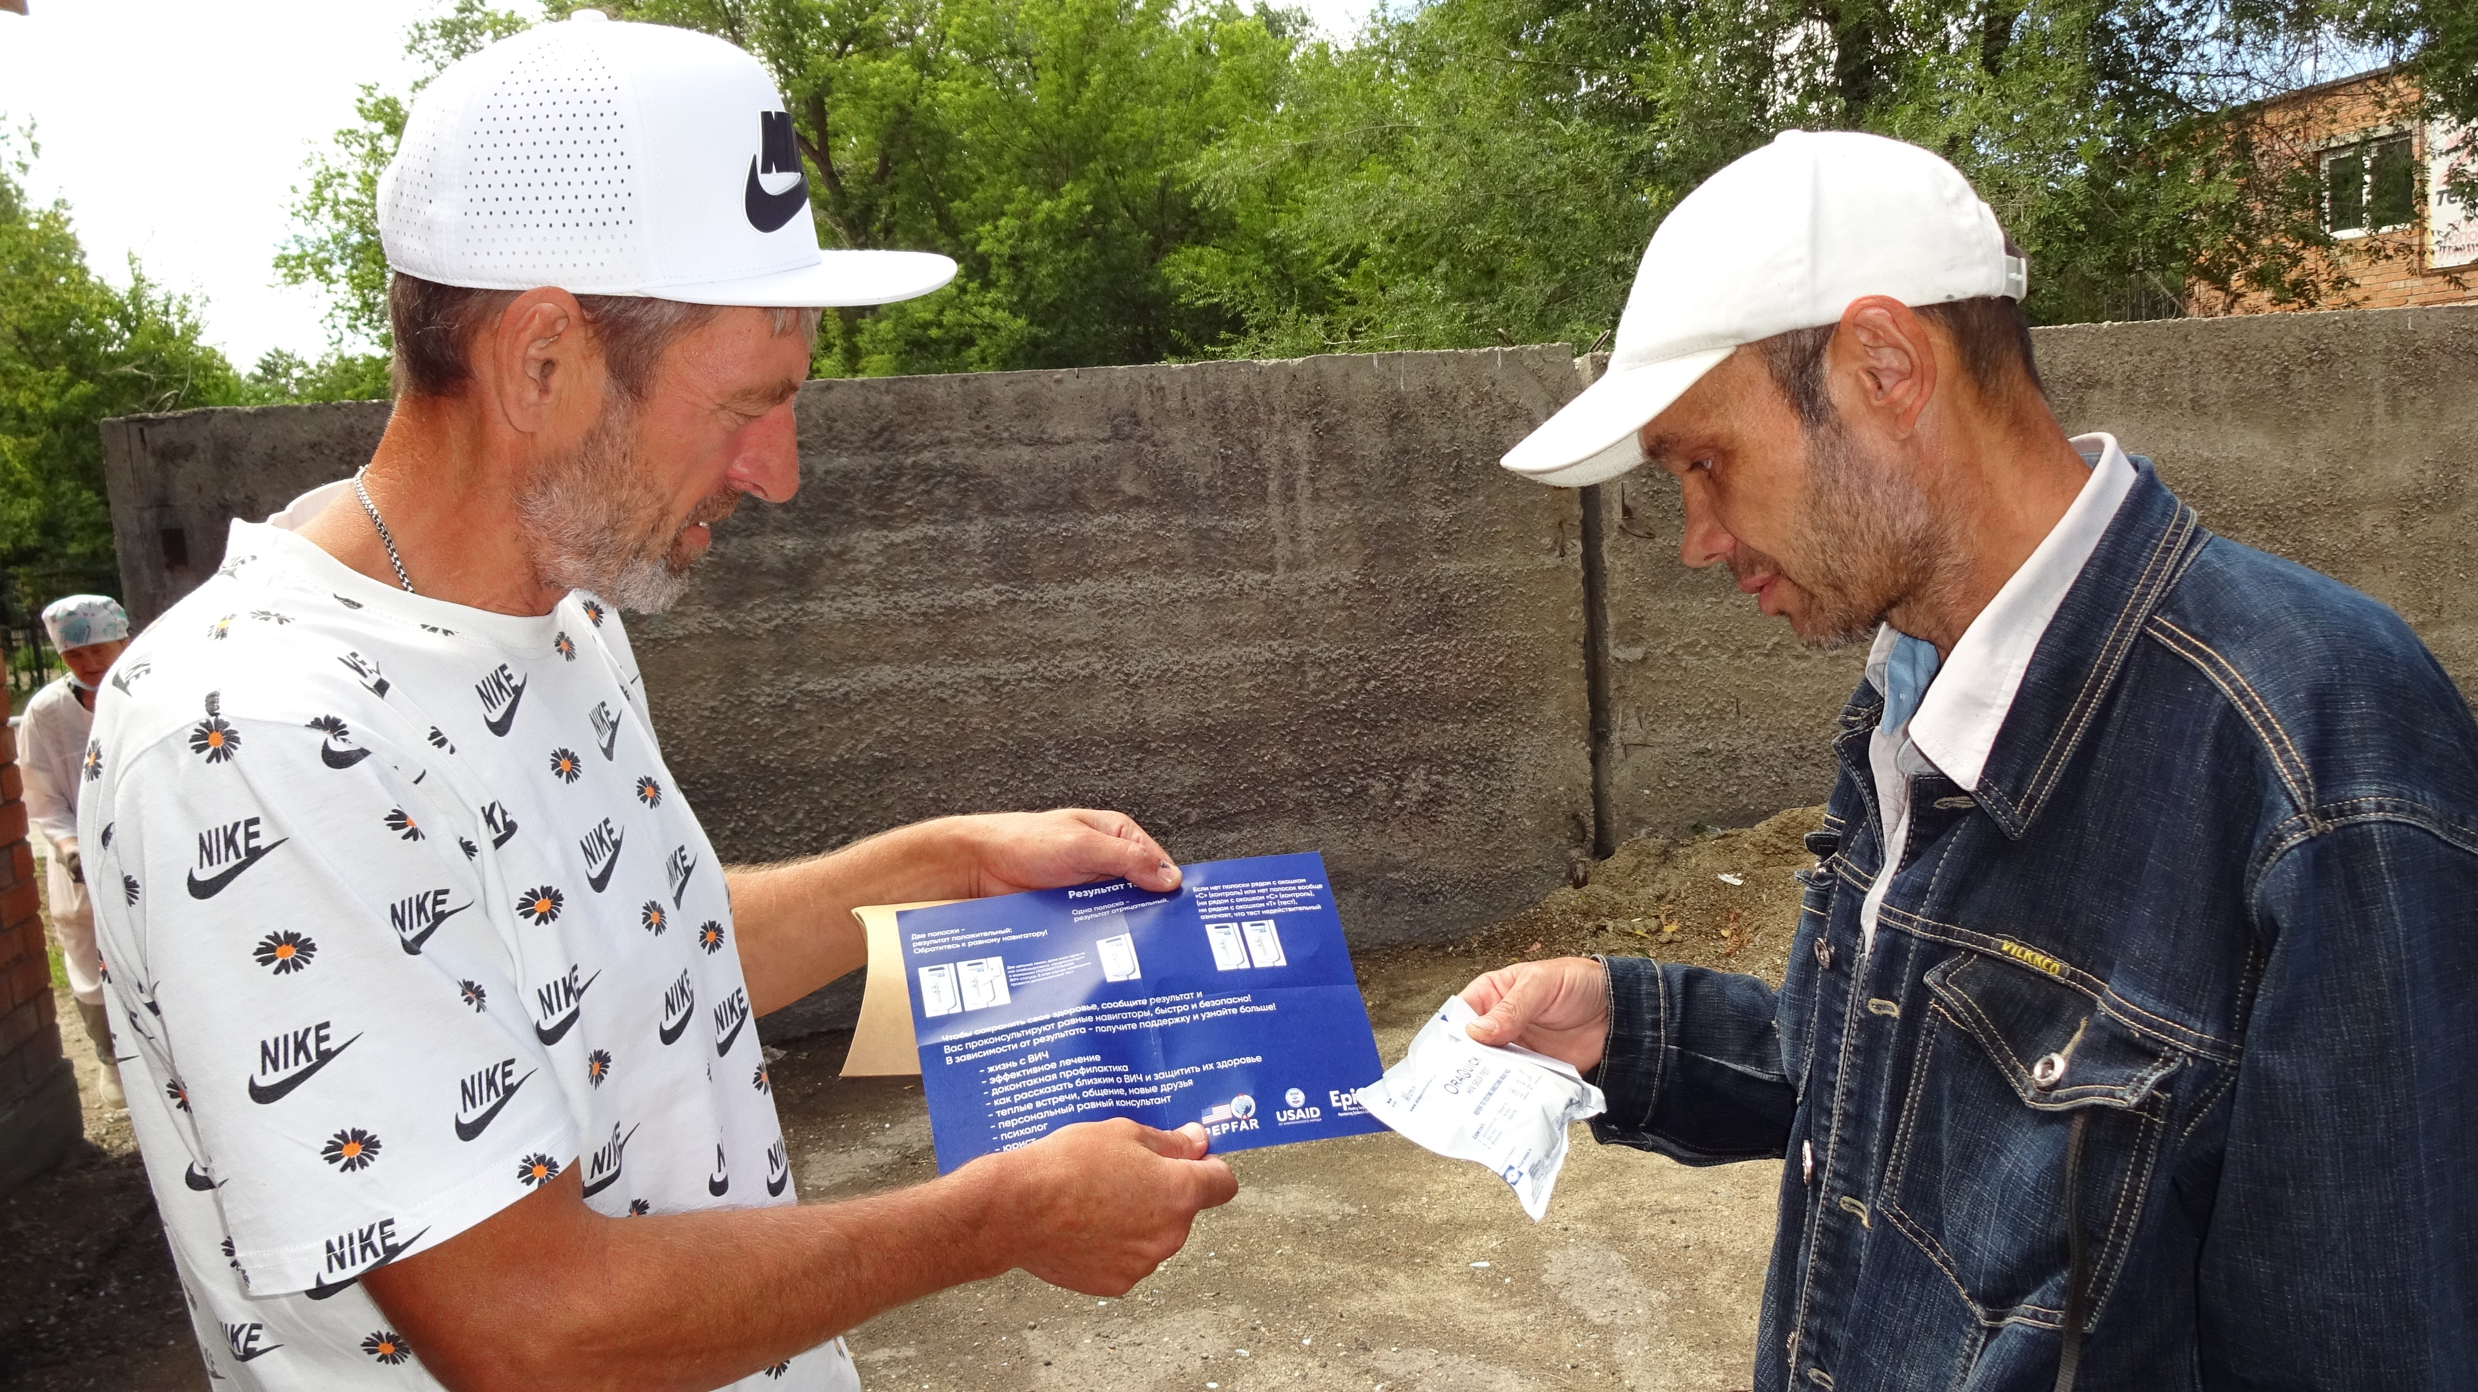
Расширение масштабов самотестирования повышает спрос и помогает выявить ВИЧ - больше кейсов сообщества
Online platform for ordering HIVST
УСЛУГИ САМОТЕСТИРОВАНИЯ (СТ) КОМАНДАМИ СООБЩЕСТВ​:
8.8% выявляемость в ФГ22
14.9% выявляемость в ФГ23Q1
ФГ 22:
34%
из всех новых выявлений на уровне сообществ - через самотестирование
ФГ 23Q1:
38%
Планы на ФГ23-24: дальнейшее расширение СТ через сообщества, интеграция и расширение выдачи наборов для СТ через мед.учреждения: Index-тестирование, статусно-нейтр.подход
Notes:
Khorlan

Slide 16
Связь
Для ВИЧ-отрицательных клиентов: получение услуг профилактики
Для вновь выявленных пациентов:
Качественная консультация
Дружественное эпидемиологическое расследование
Обязательное направление в НПО
Немедленная связь с сотрудниками по поддержке
Связь
Для пациентов, прервавших
лечение (ИИТ):
Регулярный выпуск списка ITT
Последующие действия с ITT (звонки, визиты на дом, S4H и равные навигаторы)
16

Slide 17
Значительные улучшения скорости постановки на учет
на национальном уровне
Значительное уменьшение времени постановки на учет (2017-’22).
Раннее начало (<7 дней) остается ниже оптимального, но >90% клиентов начали лечение в течение 30 дней после постановки диагноза(83% - в течение 14 дней).
Необходимо учитывать меры по 'возвращению к лечению' для тех, кому был поставлен диагноз в предыдущие годы.

Slide 18
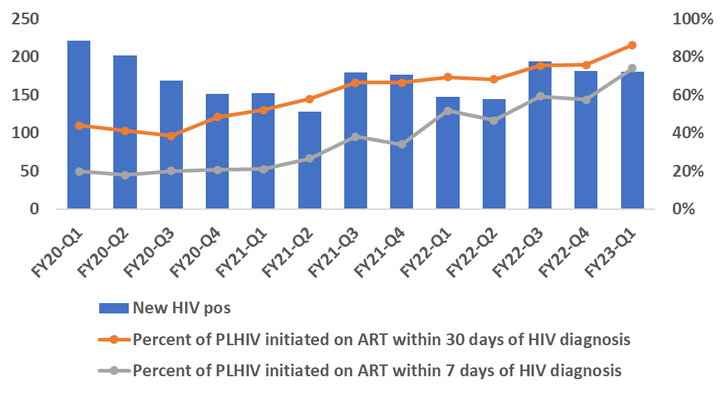
Связь (поставка или возвращение на АРТ) является ключом к успеху программы
Barriers | Actions
Длительность ожидания результата подтверждающего теста | FY23: пересмотрен нац. клинический протокол, включая алгоритм тестирования в соответствии с рекомендациями ВОЗ – на одобрении МЗ РК FY24: новый алгоритм тестирования.
По предыдущему нац. Клин. протоколу по ВИЧ начало АРТ было в течение 14 дней после подтверждающего теста | FY23: пересмотренный протокол требует начало АРТ в течение 7 дней FY24: тех.поддержка во внедрении нового алгоритма (обучение, менторская помощь, расширение Granular Site Management).
Обеспокоенность медработников касательно подхода Тестируй и лечи (T&Л) | FY23-24: обучение и менторство медицинских работников/эпидемиологов по T&Л.​
Обеспокоенность некоторых пациентов касательно подхода T&Л | FY23-24: Продвижение принципа Н=Н, включая разработку новых материалов (видео, постеры, лифлеты)​.
 | FY23-24: Предоставление качественной мотивационной консультации пациентам.​
 | FY23-24: Обучение и менторинг по T&Л совместно с НПО для усиления ведения случая.
Пациенты с другими причинами | Работать со списками пациентов, прервавших лечение, чтобы определить причины перерыва АРТ, и найти способы мотивировать пациентов начать АРТ.
Linkage to ART in PEPFAR-supported facilities

Slide 19
ВИЧ-инфекция имеет большое значение в регионах, поддерживаемых PEPFAR
3 124 новых ВИЧ-положительных с CD4:
10-19%пациенты имели CD4 <= 200 клеток на исходном уровне
Высокая смертность:
20% пациентов с низким уровнем CD4 умерли в течение первых 12 месяцев на АРТ по сравнению с 5% среди тех, у кого CD4 >200.
Ответные меры
Поддержка при поздних стадиях ВИЧ- инфекции (AHD):
Активное сопровождение
Мониторинг и поддержка приверженности лечению.
Фокусный клинический мониторинг (ТБ, ВСВИ, криптококковый менингит)

Slide 20
Стратегические направления 1 и 5 — Лечение
Переход на TLD
Детальное управление сайтами (GSM) с патронажными мед сестрами (S4H) и равными навигаторами. СОП для GSM.
Лечение
Эпиднадзор за лекарственной устойчивостью ВИЧ

Slide 21
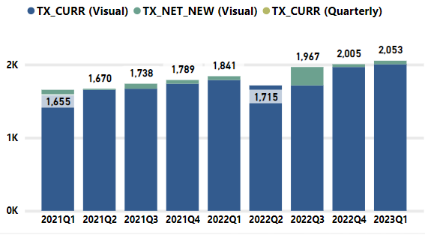
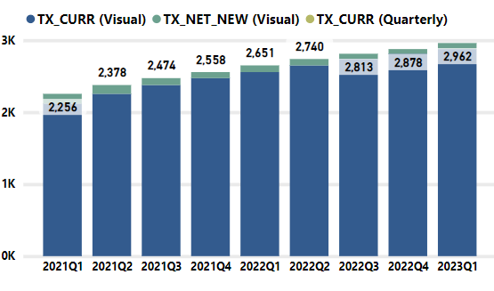
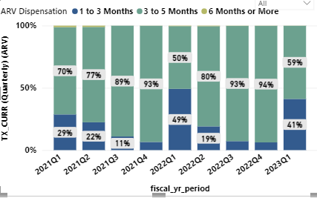
Больше ЛЖВ на АРТ, переход на TLD в 2024 г
TX_CURR in Pavlodar Oblast
TX_CURR in East Kazakhstan Oblast
Multi-Months Dispensation in PSNUs
TX_NET_NEW: +132 (FY22Q4–FY23Q1).
Низкий IIT в 1 квартале ФГ2023: 0,4%
Возврат на лечение > прервавших лечение
3-5 ММД: 59%; 1-3 ММД: 41%
46% (11 789 из 25 898 15+ЛЖВ) получают схемы лечения, содержащие DTG.
Планы по утверждению TLD находятся на окончательном рассмотрении.
Целевые показатели TLD: 2024: 5 000 ->2025: 7 000->2026: все клиенты
~Стоимость лечения - $384/в год/пациент

Slide 22
Стратегическое направление 5 – Детальный менеджмент сайтов (1)
GSM started in Feb 2021 by PEPFAR
Team Capstone Projects
Monthly meetings by KSCDID, 5 AIDS Centers, CBOs, PEPFAR, ICAP, FHI
Introduction to Quality Improvement
Model for improvement & problem identification
QI Tools: Root Cause Analysis, Driver Diagram
8-week training on CQI
Developing Solutions & etc.
Focused on low performing Ekibastuz. Result – VLS reached 95% in FY23 Q1
GSM TWG has been led and owned by the KSCDID and initiated by CDC
KНЦДИЗ продолжает ежемесячные встречи по детальному менеджменту сайта (GSM) в сочетании с совместными посещениями , а также последующими работами с проблемными сайтами.
Все 5 сайтов PEPFAR участвуют вместе с сообществами CBO и партнерами для решения проблем. КНЦДИЗ проводит детальный менеджмент сайтов на регулярной основе онлайн, а также посредством совместных визитов на сайты ПЕПФАР.
В РОП 23 планируется начать постепенное расширение GSM по всей стране в сотрудничестве с Глобальным фондом.

Slide 23
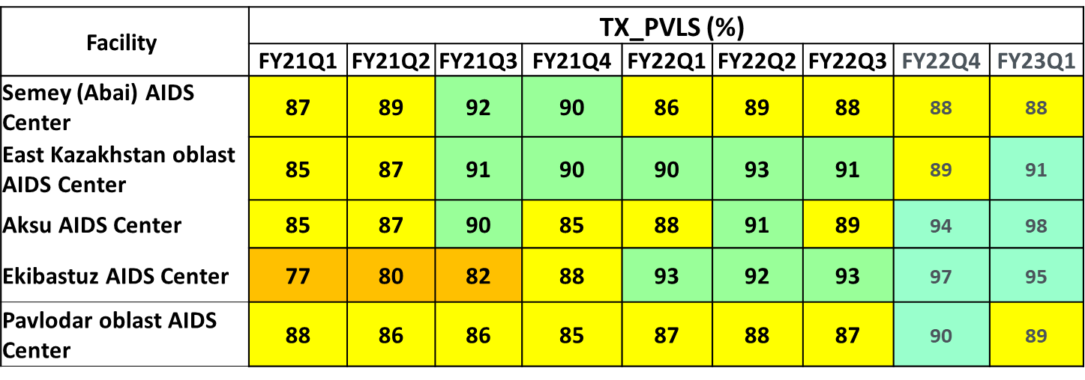
Стратегическое направление 5 – Детальный менеджмент сайтов (2)
Экибастузский центр СПИД продемонстрировал стойкое улучшение показателей вирусной супрессии (Q1FY23=95%); и Аксу (98%).
На заседании GSM в октябре 2022 года был поднят вопрос о том, что Восточный Казахстан и Семей не достигают 90% в вирусной супрессии.​
Клинический специалист ICAP провел физический просмотр карт всех пациентов без вирусной супрессии и выявил, что около 30% пациентов имели хорошую приверженность лечению.
Нужен надзор за лекарственной устойчивостью. Проведено обучение.

Slide 24
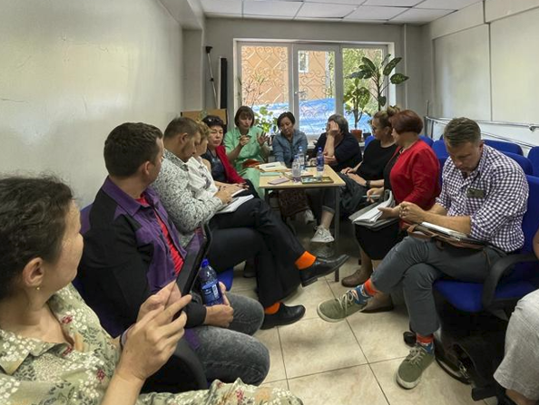
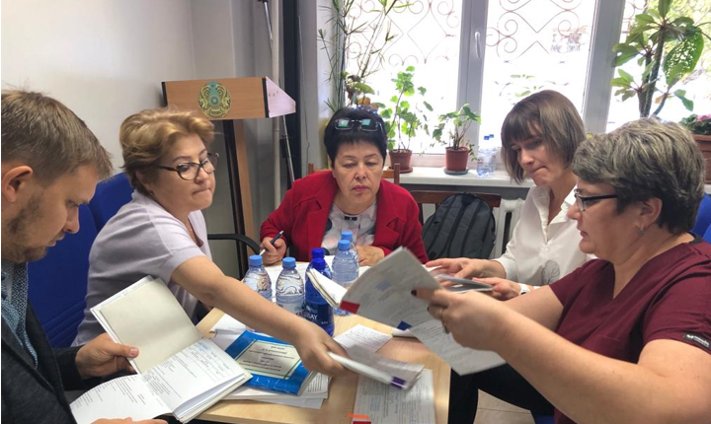
Стратегическое направление 5 – Детальный менеджмент сайтов (3)
Восточно-Казахстанский центр СПИД работал над "связкой", используя инструменты обучения:​
Тема: задержка в получении теста на ВИЧ.
Проблема: местные учреждения ожидают результаты от КНЦДИЗ. Увеличение возврата результатов на 2-4 дня.
Решение: Начали загружать результаты из ЭС.
Экономия времени – 2-3 дня.
Тема: Задержка в начале АРТ.
Проблема: Барьером для раннего начала АРТ является то, что АРВ-препараты может назначать только врач; ЛЖВ трудно добираться из отдаленных районов в областной центр СПИД на прием к врачу.
Решение: ПЕПФАР начал поддерживать программу телемедицины, чтобы врачи могли раньше назначать АРВ-препараты.
Обсуждение IITв Восточном Казахстане,Июнь 2022
Просмотр карт пациентов в Восточном Казахстане, июнь 2022 г.​

Slide 25
Стратегическое направление 4 - Преобразующее партнерство
Партнер | Область деятельности/Мероприятия | Связь
ЮНЭЙДС | Стратегическая информация/моделирование/использование данных Давность заражения | Кооперативное соглашение Техническое сотрудничество (CDC)
ВОЗ | Стратегическая информация, Ликвидация вирусного гепатита | Техническое Сотрудничество (CDC)
CDC региона Восточной Европы и Центральной Азии (EECAR)​ | Глобальная безопасность здравоохранения, Лаборатория, Общение с наукой, Развитие кадров, Национальные институты общественного здравоохранения, Модернизация данных, Эпиднадзор за респираторными заболеваниями, Ликвидация вирусного гепатита​ | Техническое сотрудничество, совместное финансирование (CDC)​
Фонд CDA | Моделирование "бремени" вирусного гепатита | Техническое Сотрудничество (CDC)

Slide 26
Стратегическое/направление 2 - Локализация и устойчивое развитие сообществ
Status Quo: Для удержания результатов реализованных HIV программ нужны динамичные организации, управляемые сообществами КГ, именно в этом случае приоритезируются интересы и права Клиентов. А для этого необходимо лидерство от органов гос.управления в вопросах распределения финансирования.
Решение:
выделение финансирования из госбюджета на проекты в рамках госсоцзаказа: оказание услуг по профилактике ВИЧ и др. поддерживающих услуг сообществами ЛЖВ для ЛЖВ и КГН- оказание тех.поддержки и адвокационных услуг
усиление управлеческого и технического потенциала НПО
создание партнёрской среды для коллаборации НПО с корпоративным сектором для продвижения обозначенной повестки
Что уже было сделано:
Информационная работа: важность госсоцзаказа для профилактики ВИЧ в обозначенных районах; разработана бюджетная заявка ОЦСПИД (ВКО), заявка сдана в облгорздрав (передана в Маслихат)
Что необходимо сделать:
Дальнейшая адвокационная работа, поддержка НПО: управленческий потенциал, финграмотность, соц.предпринимательсво

Slide 27
Предлагаемые мероприятия РОП23
Профилактика | Создать и внедрить информационную систему по ДКП. Разработаны и утверждены рекомендации по ДКП. Консультации на базе сообществ, перенаправление клиентов. Пилотный проект ДКП на базе сообществ. Сотрудничество врачей медицинских учреждений с общественными организациями для распространения ДКП. Запуск информационной кампания для повышения осведомленности и создания спроса на ДКП
Выявление новых случаев​ (1-ое 95):​ | Алгоритм тестрования соответсвует рекомендациям ВОЗ. (отказ от иммуноблота). Расширение самотестирования на ВИЧ (онлайн и распространение в медицинских учреждениях и НПО). Расширение существующих и инновационных методв тестирования на ВИЧ: индексное тестирование, самотестирование, социальные сети, усиленный аутрич среди МСМ. Поддерживать и расширять масштабы непрерывного повышения качества индексного тестирования и самотестирования по всей стране. Разработано и утверждено руководство по самотестированию.
Лечение ​ (2-ое 95):​ | Утвреждение пересмотренного клинического протокола МЗ РК. Увеличение ЛЖВ на схемах лечения на основе TLD и DTG. По состоянию на февраль 2023 года 46% ЛЖВ в возрасте 15+ получали схемы на основе DTG. Раннее начало АРТв течение 7 дней после постановки диагноза ВИЧ (быстрая АРТ/SDART), чтобы уменьшить ITT посредством посещений медсестер и равных навигаторов. Обязательное качественное и клиентоориентированное консультирование по услугам на базе сообществ. Дружественное эпидемиологическое расследование Одобрение доставки АРТ на дом медсестрами S4H и социальными работниками/равными навигаторами ЛЖВ. Расширьте регулярные мероприятия по детализированному управлению (GSM) за счет поддержки медицинских сестер и равноправных навигаторов по всей стране. Продвижение Н=Н.
Вирусная супрессия (3-е 95):​ | Продолжение активного ведение пациентов (S4H под руководством медсестры и равных навигаторов) для пациентов без вирусной супрессии.​ Проведение регулярных мероприятий по детализированному управлению (GSM) и клинического наставничества на местах (медработники и равные навигаторы) ​ Усиление консульирования по приверженности (включая услуги на базе сообществ), лечению и тестированию на вирусную нагрузку для достижения вирусной супрессии среди пациентов.​ Поддрежка по обеспечению качества тестирования на вирусную нагрузку через штаб-квартиру CDC. ​
Укрепление системы (Лаборатории, стратегическая информация)​ | Разработана и внедрена онлайн система ЭС за случаями ВИЧ инфекции и DHIS2 система услуг на базе сообществ. Повысить качество и полезность онлайн системы ЭС за случаями ВИЧ инфекции.​ Пересмотреть национальный протокол БПИ в соответствии с глобальными стандартами. Пилотирование нового протокола в 23-24 финансовом году. ​ Техническая поддержка в моделировании (Spectrum), включая разработку модели и распространение результатов. ​ Проведение анализа стимгы и дискриминации среди медицинских работников информационно-разьяснительной встречи.​ Мониторинг силами сообществ.​

Slide 28
Спасибо!

